Slide 1

Data Science
Chapitre 11
Models

Slide 2
Modèles pré-entrainés
Keras fournit des modèles pré-entrainés
Xception
VGG16
VGG19
ResNet50
InceptionV3
InceptionResNetV2
MobileNet
DenseNet
NASNet
MobileNetV2

Slide 3
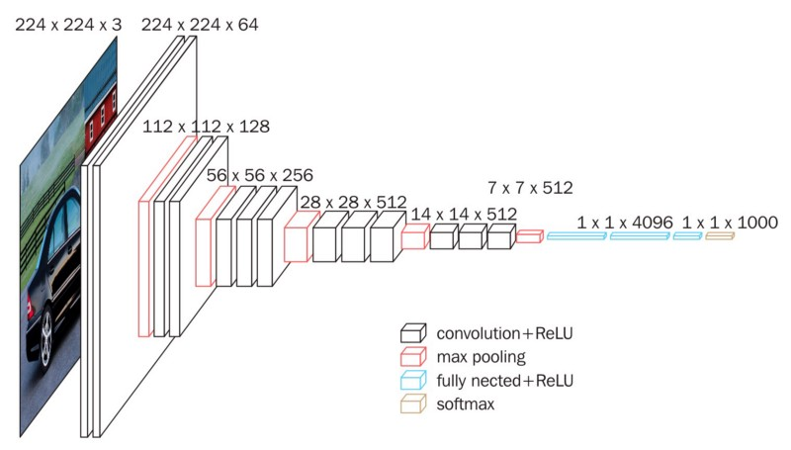
Mon premier Deep Network : VGG16
VGG16 est un modèle Keras de traitement d'image pré-entrainé depuis ImageNet avec 1000 catégories

Slide 4
VGG16
Simonyan and Zisserman
Visual Geometry Group (VGG)
University of Oxford
2014
Puissant
Volumineux
Lent
Nécessite beaucoup de données
Elastique

Slide 5
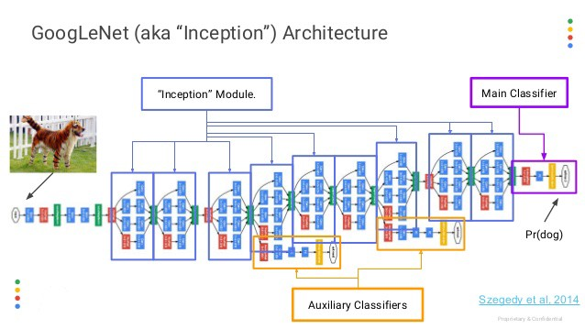
Inception
Google
2016
Non séquentiel

Slide 6
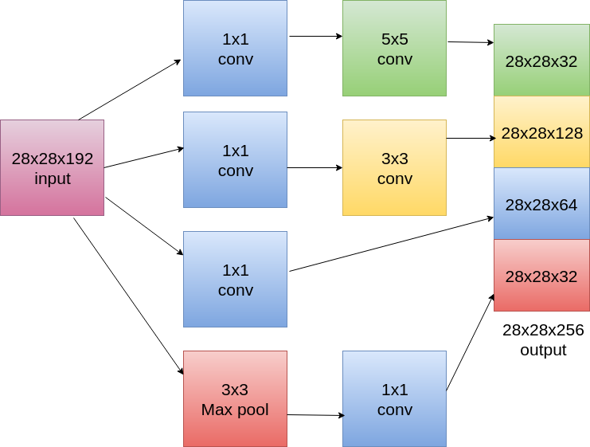
Détail d’inception

Slide 7
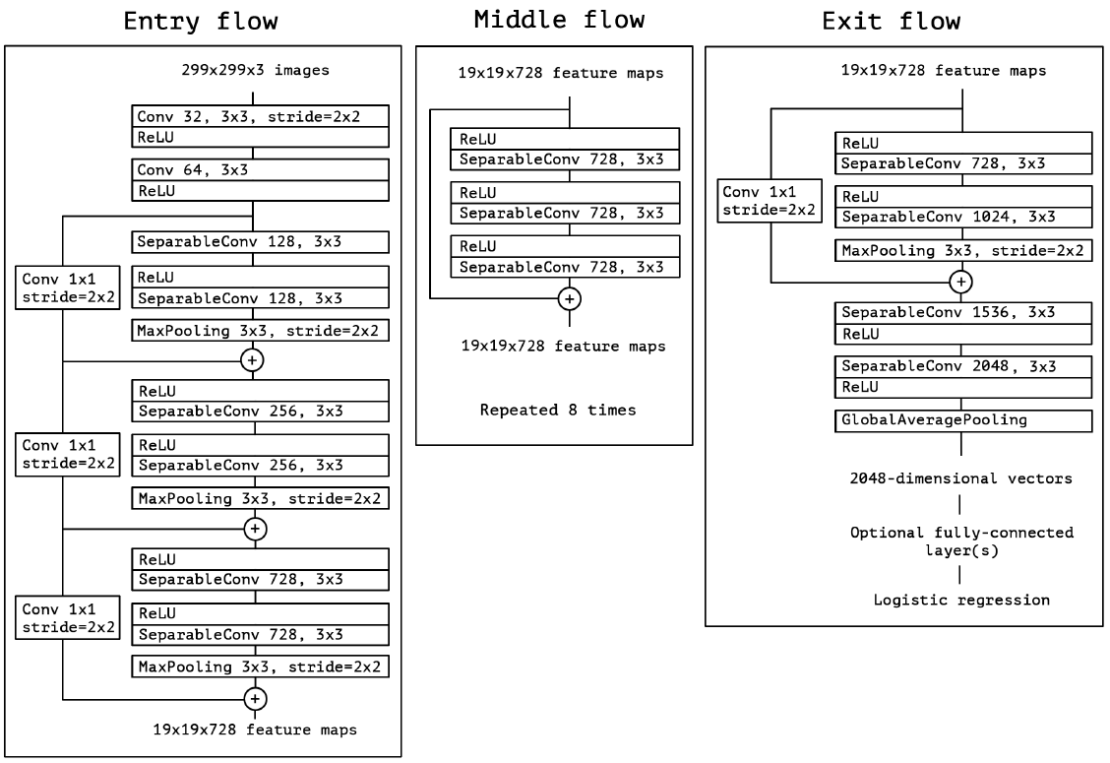
XCeption
Francois Chollet – Google
2016

Slide 8
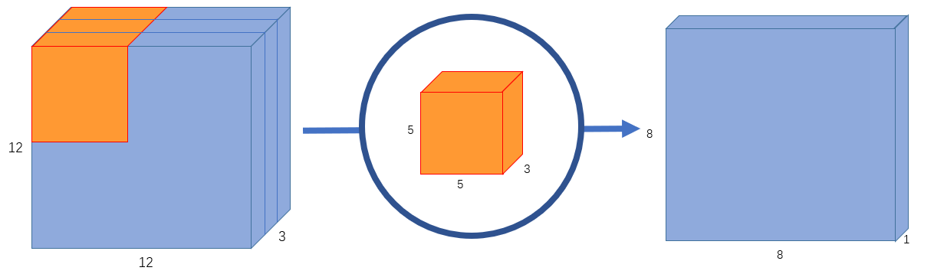
SeparableConv2d
Conv2d applique un kernel par canal
Pour une image couleur, une convolution par couleur
SeparableConv2d va faire la convolution sur tous les canaux
SeparableConv2d(32,(1,1)) va simplement effectuer une convolution par canal

Slide 9
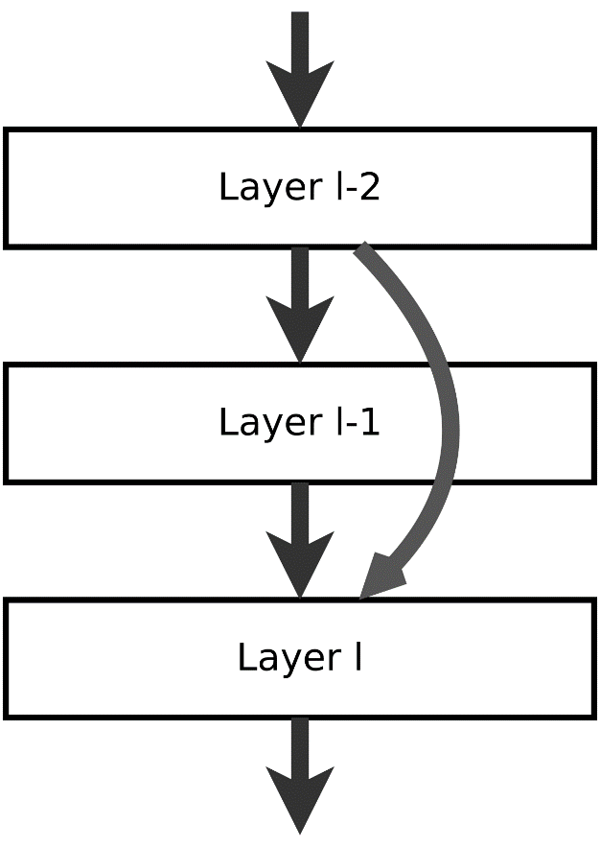
Residual Network
Permet de sauter un layer

Slide 10
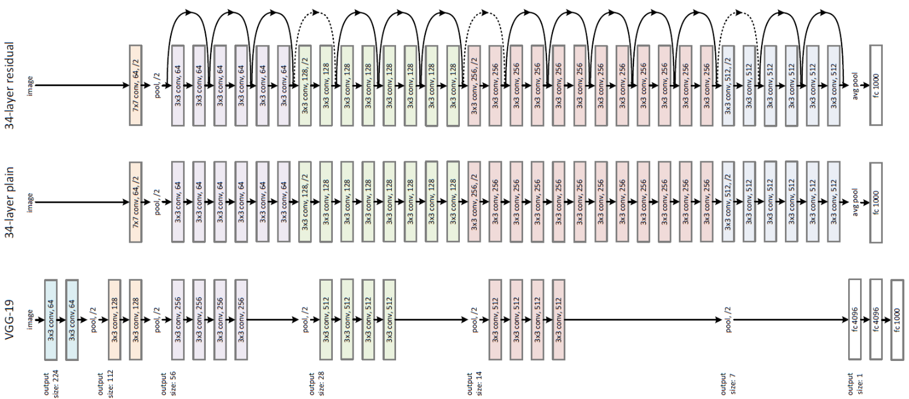
ResNet
ResNet est un Residual Network
2015

Slide 11
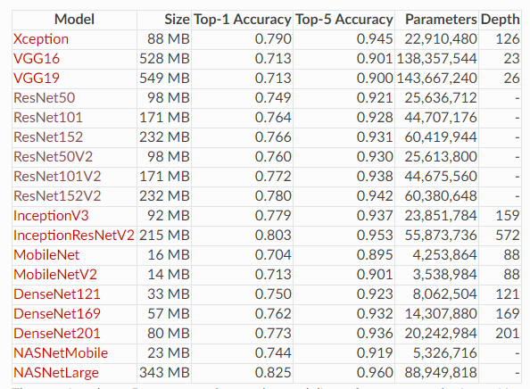
Liste des modèles Keras

Slide 12
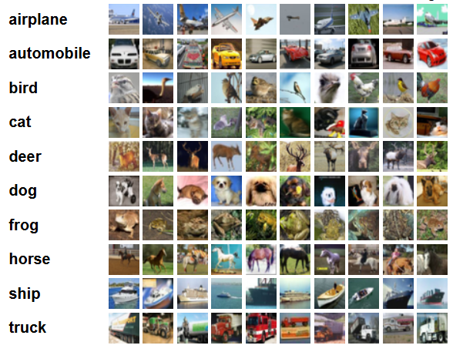
AlexNet
CIFAR 10 est un dataset de 10 catégories
Le premier àavoir resolu ce problème est Yann Lecun avec un modèle appelé AlexNet en 2012
Voir tf_lecun.py

Slide 13
ImageNet
ImageNet est le dataset utilisé par les outils de vérification d'humanité
Il possède 1000 classes d'images
Résolu efficacement avec ResNet en 2017
Résolu en embarqué efficacement avec MobileNetV1 en 2018

Slide 14
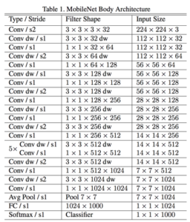
MobileNet
Le but des réseaux MobileNet est d’abaisser le nombre de poids pour accélérer l’inférence
Fonctionne sur des mobiles
Voir tf_mobilenet.py

Slide 15

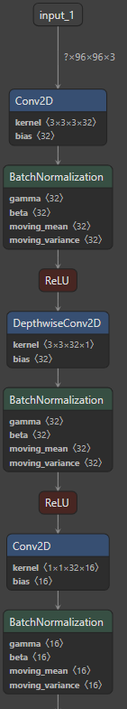
Permet d'afficher un réseau de neurones
Compatible tflite et h5
Permet de maitriser les shapes d'entrées et de sorties

Slide 16
No Code
Il existe de nombreux outils No Code ou Low code pour le ML et DL
OrangeDataMining
SKLearn uniquement
Très simple
TeachableMachine
Google
Vision
Compatible TF
Roboflow
Vision
n8n
make.com
HuggingFaces

Slide 17
TP 23 et TP 24
Prédictions CIFAR 10
Prédictions ImageNet
Apprentissage et prédiction MobileNetV1
TeachableMachine
DogsVsCats

